Slide 1
Муниципальное бюджетное дошкольное образовательное учреждение Детский сад №1 «Аленушка» городского округа город Октябрьский Республика Башкортостан Презентация к конспекту непосредственно образовательной деятельности. Художественное творчество. Аппликация «Подарок папе» вторая младшая группа
Подготовила и провела:
воспитатель I категории
Цыцулина Наталья Владимировна

Slide 3
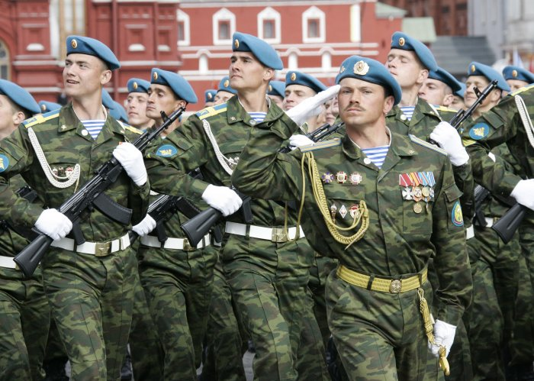

Slide 4
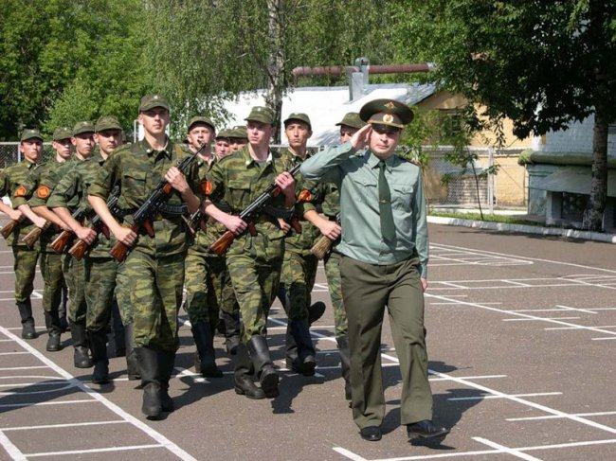

Slide 5
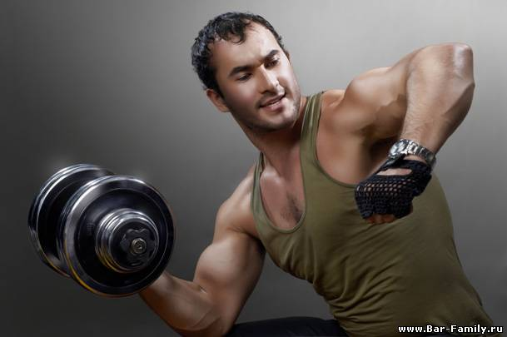

Slide 6
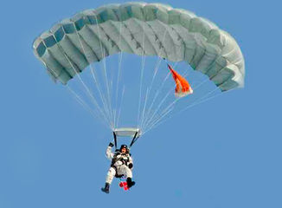

Slide 7
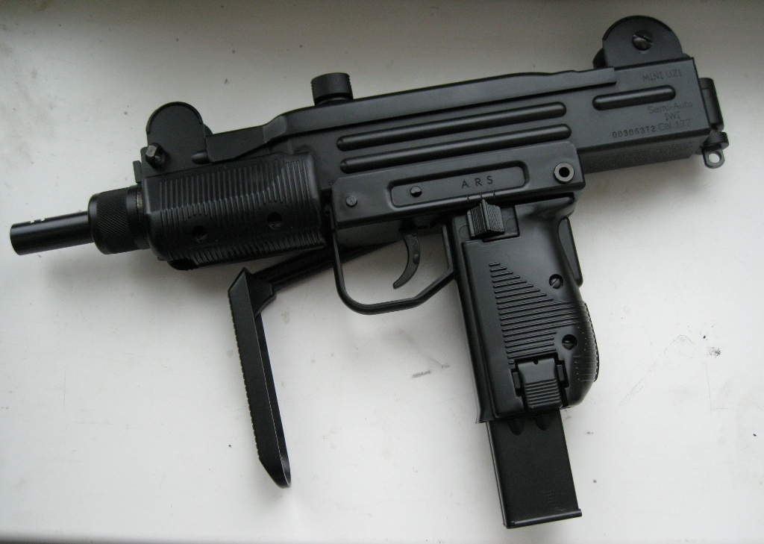
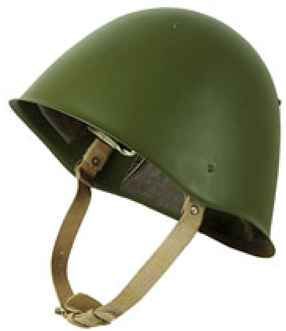
Дидактическая игра «Что нужно солдату»

Slide 8
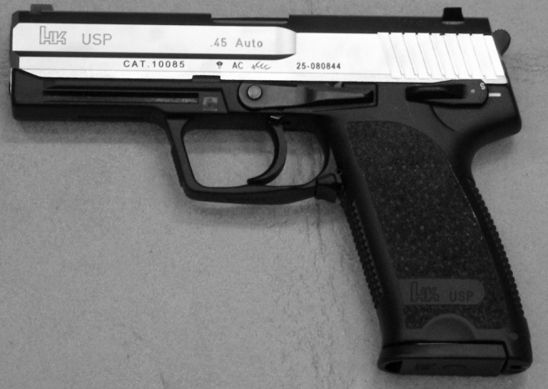
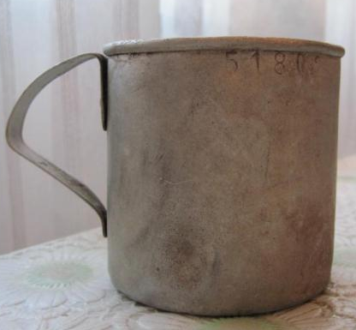

Slide 9
